Slide 1
Криптография Hashcat

Slide 2
Введение
Мы уже рассмотрели асимметричное и симметричное шифрование. Теперь встает вопрос о том, что делать с хэшами и как их взламывать. Разберем пример реального кейса с хэшами паролей пользователей одной известной криптобиржи. (далее будем называть просто «биржа» в целях сохранения репутации компании)

Slide 3
Хэширование
Криптографическая хэш-функция, чаще называемая просто хэшем, — это математический алгоритм, преобразовывающий произвольный массив данных в состоящую из букв и цифр строку фиксированной длины. Причем при условии использования того же типа хэша длина эта будет оставаться неизменной, вне зависимости от объема вводных данных.
Криптостойкой хэш-функция может быть только в том случае, если выполняются главные требования:
стойкость к восстановлению хэшируемых данных
стойкость к коллизиям, то есть образованию из двух разных массивов данных двух одинаковых значений хэша.
Интересно, что под данные требования формально не подпадает ни один из существующих алгоритмов, поскольку нахождение обратного хешу значения — вопрос лишь вычислительных мощностей.

Slide 4
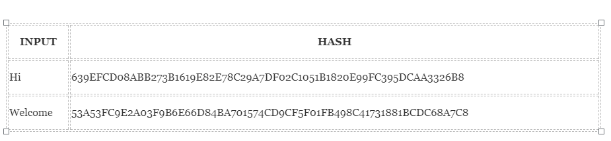
В контексте криптовалют, таких как Биткоин, транзакции после хэширования на выходе выглядят как набор символов определённой алгоритмом длины (Биткоин использует SHA-256).
Input- вводимые данные, hash- хэш
Как видите, в случае SHA-256, независимо от того, насколько объёмные ваши вводимые данные (input), вывод всегда будет иметь фиксированную 256-битную длину. Это крайне необходимо, когда вы имеете дело с огромным количеством данных и транзакций. Таким образом, вместо того, чтобы помнить вводимые данные, которые могут быть огромными, вы можете просто запомнить хэш и отслеживать его.

Slide 5
Безопасный хэш
Существуют определенные свойства, которые должна иметь криптографическая хэш-функция, чтобы считаться безопасной:
Свойство 1: Детерминированние Это означает, что независимо от того, сколько раз вы анализируете определенный вход через хэш-функцию, вы всегда получите тот же результат. Это важно, потому что если вы будете получать разные хэши каждый раз, будет невозможно отслеживать ввод.
Свойство 2: Быстрое вычисление Хэш-функция должна быть способна быстро возвращать хэш-вход. Если процесс не достаточно быстрый, система просто не будет эффективна.
Свойство 3: Сложность обратного вычисления Сложность обратного вычисления означает, что с учетом H (A) невозможно определить A, где A – вводимые данные и H(А) – хэш. Обратите внимание на использование слова “невозможно” вместо слова “неосуществимо”. Мы уже знаем, что определить исходные данные по их хэш-значению можно. Возьмем пример.

Slide 6
Пример
Предположим, вы играете в кости, а итоговое число — это хэш числа, которое появляется из кости. Как вы сможете определить, что такое исходный номер? Просто все, что вам нужно сделать, — это найти хэши всех чисел от 1 до 6 и сравнить. Поскольку хэш-функции детерминированы, хэш конкретного номера всегда будет одним и тем же, поэтому вы можете просто сравнить хэши и узнать исходный номер.
Но это работает только тогда, когда данный объем данных очень мал. Что происходит, когда у вас есть огромный объем данных? Предположим, вы имеете дело с 128-битным хэшем. Единственный метод, с помощью которого вы должны найти исходные данные, — это метод «грубой силы». Метод «грубой силы» означает, что вам нужно выбрать случайный ввод, хэшировать его, а затем сравнить результат с исследуемым хэшем и повторить, пока не найдете совпадение.

Slide 7
Вероятные исходы
Лучший сценарий: вы получаете свой ответ при первой же попытке. Вы действительно должны быть самым счастливым человеком в мире, чтобы это произошло. Вероятность такого события ничтожна.
Худший сценарий: вы получаете ответ после 2 ^ 128 — 1 раз. Это означает, что вы найдете свой ответ в конце всех вычислений данных (один шанс из 340282366920938463463374607431768211456)
Средний сценарий: вы найдете его где-то посередине, поэтому в основном после 2 ^ 128/2 = 2 ^ 127 попыток. Иными словами, это огромное количество.
Вернемся к свойствам

Slide 8
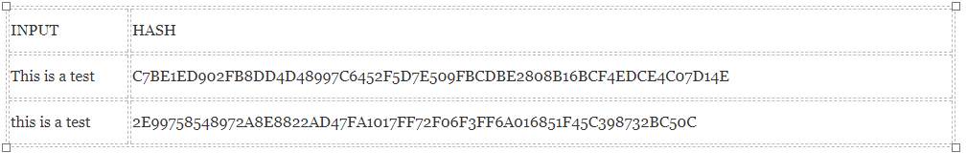
Свойство 4: Небольшие изменения в вводимых данных изменяют хэш Даже если вы внесете небольшие изменения в исходные данные, изменения, которые будут отражены в хэше, будут огромными. Давайте проверим с помощью SHA-256:
Видите? Даже если вы только что изменили регистр первой буквы, обратите внимание, насколько это повлияло на выходной хэш. Это необходимая функция, так как свойство хэширования приводит к одному из основных качеств блокчейна – его неизменности.

Slide 9
Свойство 5: Коллизионная устойчивость Учитывая два разных типа исходных данных A и B, где H (A) и H (B) являются их соответствующими хэшами, для H (A) не может быть равен H (B). Это означает, что, по большей части, каждый вход будет иметь свой собственный уникальный хэш.
Предположим, у вас есть 128-битный хэш, который имеет 2 ^ 128 различных вероятностей. Используя парадокс дня рождения, у вас есть 50% шанс разбить коллизионную устойчивость sqrt (2 ^ 128) = 2 ^ 64.
Как вы заметили, намного легче разрушить коллизионную устойчивость, нежели найти обратное вычисление хэша. Для этого обычно требуется много времени. Итак, если вы используете такую функцию, как SHA-256, можно с уверенностью предположить, что если H (A) = H (B), то A = B.

Slide 10
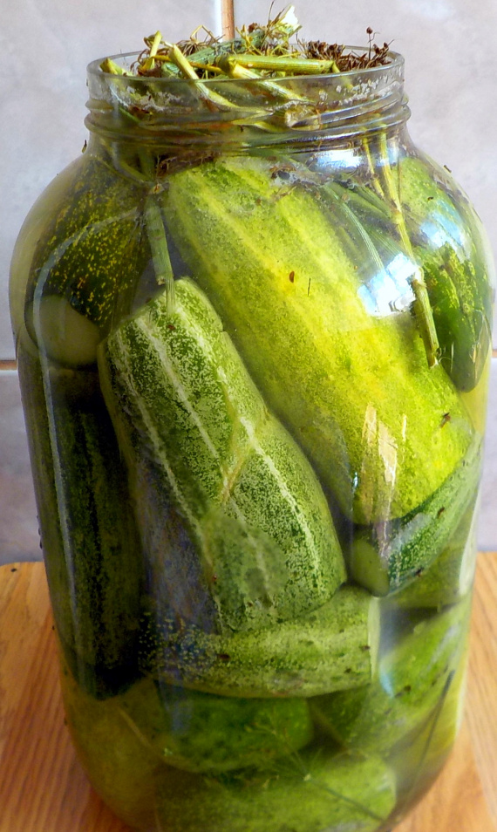

Солим пароли
Представим простую авторизацию. От пользователя к нам приходит связка значений логин/пароль, мы получаем хэш пароля и сравниваем данную связку с данными, хранящимися в базе. Для простоты будем использовать MD5 и примеры кода на PHP.
В данном случае, если у пользователя пароль qwerty, мы получим следующий хэш: d8578edf8458ce06fbc5bb76a58c5ca4. Если злоумышленник получит доступ к нашей базе, для подбора паролей он может воспользоваться уже готовыми сервисами, в которых уже есть значения, дающие данный хэш, либо сбрутить самому.

Slide 11

Для защиты от уже готовых таблиц хэшей с значениями, можно использовать статическую соль:
Сейчас при том же пароле qwerty мы получим совершенно другой хэш bdadb0330124cda0e8499c9cd118f7bd. Готовые таблицы уже не помогут злоумышленнику, ему придется использовать брутфорс. Вот здесь и кроется минус статической соли: злоумышленник сможет сгенерировать свою таблицу хэшей со статической солью и получить значения большинства паролей из базы. Для устранения этого минуса используется уникальная соль к каждому хэшу:
Т.е. теперь помимо логина/хэша пароля в базе необходимо будет хранить значение сгенерированной соли для каждого пользователя.

Slide 12
Разберем пример
Разберем пример: у нас два пользователя: user1 и user2. Оба используют пароль qwerty. Но у первого была сгенерирована соль zxcv а у второго asdf. В итоге у пользователей при одинаковом пароле будут различные хэши: 1d8f3272b013387bbebcbedb4758586d и a192862aa3bf46dffb57b12bdcc4c199.Что это дает: теперь нельзя будет сгененерировать одну таблицу хэшей, для нахождения значения хэша с динамической солью придется генерировать заново.
Все это направлено на увеличение времени подбора значений в случае «слива» базы, при использовании «хороших» алгоритмов хеширования, на подбор хотя бы пары паролей уже может уйти значительное количество времени.

Slide 13
Реальный кейс
«Взлоумышленники» (от слова взлом =) ) украли у биржи базы данных. Одна из них содержала информацию о пользователях: ФИО, дата рождения, паспортные данные, электронная почта, номер телефона, логин и хэш пароля. С последним и будем работать.
Для получения доступа к аккаунту нам необходимо вычленить из хэша исходный пароль.

Slide 14

Утилита Hashcat
Hashcat – это самая быстрая и передовая утилита для восстановления паролей, поддерживающая пять уникальных режимов атаки для более чем трёхсот алгоритмов хеширования. HashCat поддерживает следующие режимы атаки:
Брутфорс
Комбинаторная атака
Гибридная атака
Атака по Маске
Перестановочная атака
Атака на основе правил
Табличная атака
Атака с переключением регистра

Slide 15
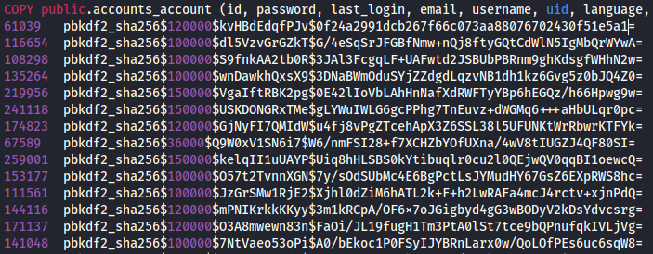
Вернемся к нашему примеру
Будем использовать режим атаки по словарю. Вот так выглядит наша база:
Возьмем самый первый хэш:
pbkdf2_sha256$120000$kvHBdEdqfPJv$0f24a2991dcb267f66c073aa88076702430f51e5a1=

Slide 16
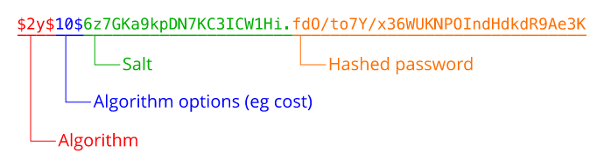
Разбираем хэш
pbkdf2_sha256 – алгоритм хэширования (о нем поговорим дальше)
120000 – количество итераций
kvHBdEdqfPJv – соль
0f24a2991dcb267f66c073aa88076702430f51e5a1 – хэш

Slide 17
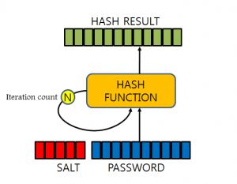
pbkdf2_sha256
Стандартная реализация PBKDF2 использует алгоритм хеширования SHA-256, который обеспечивает более высокий уровень защиты от bruteforce атак. Процесс хеширования проводится на стороне клиента и составляет от 5000 до 200.000 итераций, в зависимости от производительности.
В целом вся информация у нас уже имеется, переходим в Hashcat.

Slide 18
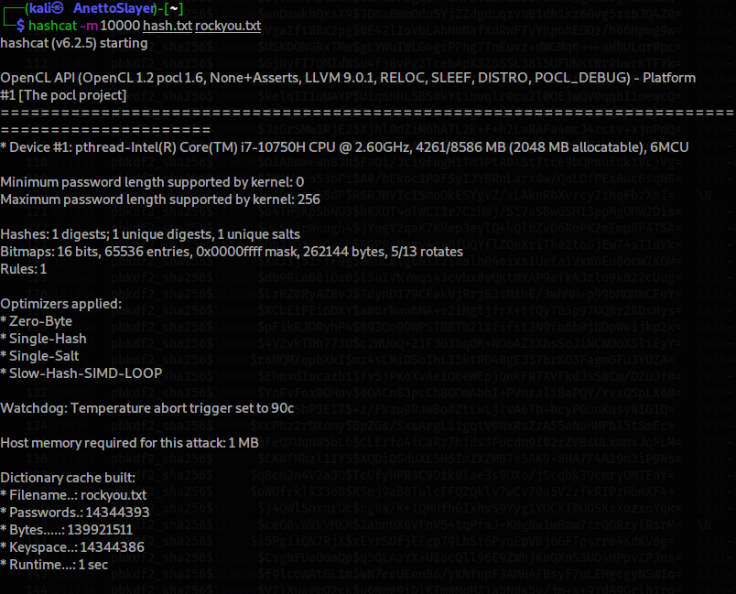

Slide 19
Здесь параметром –m мы указали 10000, что указывает утилите на хэш pbkdf2_sha256. Это мы нашли на странице утилиты с примерами хэшей: https://hashcat.net/wiki/doku.php?id=example_hashes
Далее мы указали файл где хранится хэш: hash.txt. А также известный вордлист с паролями rockyou.txt из github’a:
https://github.com/brannondorsey/naive-hashcat/releases/download/data/rockyou.txt
Hashcat прогоняет все данные из вордлиста по указанному хэшу в соответствии с солью и количеством итераций и сравнивает с исходным хэшом. Отсюда пароль – anthony2404.

Slide 20
Заключение
Сегодня мы узнали что такое хэши, как их взламывать с помощью hashcat. А также рассмотрели реальный кейс из аудита по безопасности криптобиржи. Кстати, не рекомендую далее пытаться ломать хэши из чужих аккаунтов, тк компания уже поменяла способ шифрования, а также заморозила данные аккаунты.

Slide 21
Домашнее задание
Взлом “солёного” хэша на основе предложенного вордлиста

